Slide 1
半导体三极管
三极管是组成各种电子电路的核心器件。通过一定的制造工艺，将两个PN结结合在一起，使三极管具有放大作用。三极管的产生使PN结的应用发生了质的飞跃。
三极管是应用最广泛的半导体器件，在电子电路中实现放大、振荡、开关控制等功能。

Slide 2
三极管分有NPN型和PNP型，虽然它们外形各异，品种繁多，但它们的共同特征相同：都有三个分区、两个PN结和三个向外引出的电极。
三极管结构及符号
集电极 c
集电区
c
N
集电结
基极 b
P
基区
b
发射结
e
N
图形符号
发射区
三极管的文字符号是VT
发射极 e
三极管结构示意图 NPN 型
Notes:
从直观上来讲，PN结实际上就是一个P型半导体和一个N型半导体怼在一起形成的，但在制造的时候我们往往会在N型半导体中（或P型）掺入P型杂质（或N型）以形成两种不同类型半导体相接触的格局。掺入的方式具体有合金法和扩散法，这两种方法会形成两种不一样的PN结，这种不同体现在PN结附近的杂质浓度分布上。

Slide 3
集电极 c
集电区
c
P
N
集电结
基极 b
N
基区
b
N
发射结
e
P
发射区
图形符号
发射极 e
三极管结构示意图和符号 PNP 型
Notes:
形成了PN结以后，由于P区空穴浓度远高于N区空穴浓度，同时N区电子浓度远高于P区电子浓度，因此自然而然地会发生载流子的扩散运动。N区中的电子会扩散到P区中，P区中的空穴会扩散到N区中，这种扩散带来的效果就是PN结两侧不再处于电中性了，紧邻交界面的P区呈现出受主的负电荷，而N区则呈现出施主的正电荷，我们称这一区域为空间电荷区
随着空间电荷区的产生，我们可以直观地发现，由于N区带正电、P区带负电，因而会形成一个从N区指向P区的电场，这个电场会给扩散中的载流子施加与其扩散方向相反的力，阻止其扩散，因此PN结会最终达到一个平衡状态，空间电荷区的厚度不再发生变化。鉴于这是一个动态平衡的状态，所以各个位置处的电子、空穴浓度不再随时间变化（虽然不同位置处的浓度不同）。

Slide 4

晶体管实现电流
放大作用的内部结构条件
b基极
e发射极
c集电极
(1)发射区掺杂浓度很高，以便有
足够的载流子供“发射”。
发射区N
(2)为减少载流子在基区的复合机
会，基区做得很薄，一般为几个
微米，且掺杂浓度极低。
基区P
集电区N
(3)集电区体积较大，且为了顺利
收集边缘载流子，掺杂浓度界于
发射极和基极之间。
晶体管芯结构剖面图
可见，三极管并非是两个PN 结的简单组合，而是利用一定的掺杂工艺制作而成。因此，绝不能用两个二极管来代替，使用时也决不允许把发射极和集电极接反。

Slide 5
晶体管实现电流放大作用的外部条件
(1)发射结必须“正向偏置”，以利于发射区电子的扩散，扩散电流即发射极电流i_{e}，扩散电子的少数与基区空穴复合，形成基极电流i_{b}，多数继续向集电结边缘扩散。
(2)集电结必须“反向偏置”，以利于收集扩散到集电结边缘的多数扩散电子，收集到集电区的电子形成集电极电流i_{c}。
整个过程中，发射区向基区发射的电子数等于基区复合掉的电子与集电区收集的电子数之和，即： I_{E}=I_{B}+I_{C}
I_{E}
I_{C}
N
P
N
＋
－
R_{B}
R_{C}
＋
－
U_{BB}
U_{CC}
I_{B}

Slide 6
三极管的电流放大作用
三极管放大的条件
三极管实现电流放大的外部偏置条件：发射结正偏，集电结反偏。正向偏压一般硅管为0.6-0.8V，锗管为0.1-0.3V；反向电压为几伏至十几伏。

Slide 7
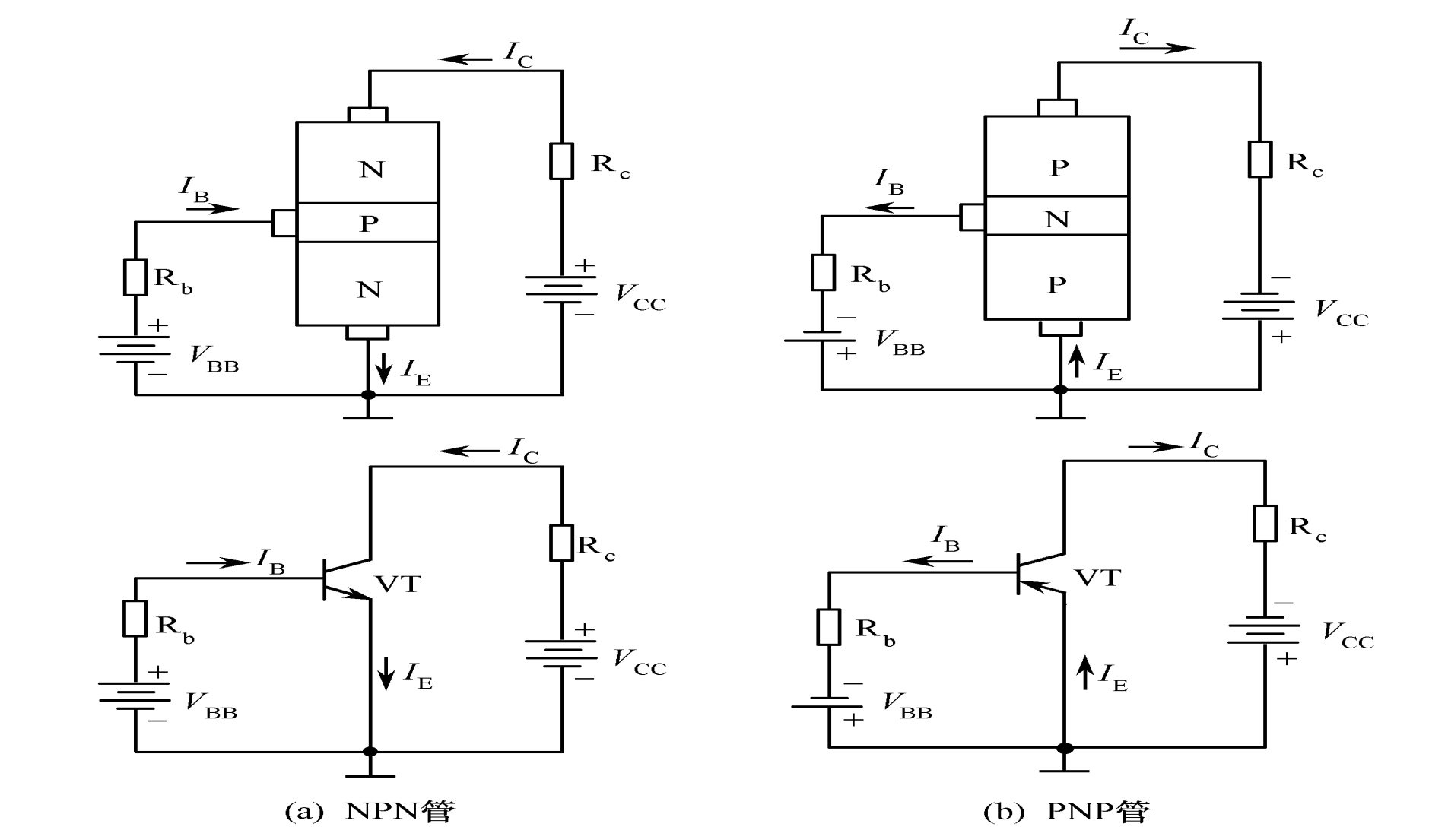
各电极电位之间的关系是： NPN型 V_{C}＞V_{B}＞V_{E} PNP型 V_{C}＜V_{B}＜V_{E}

Slide 8
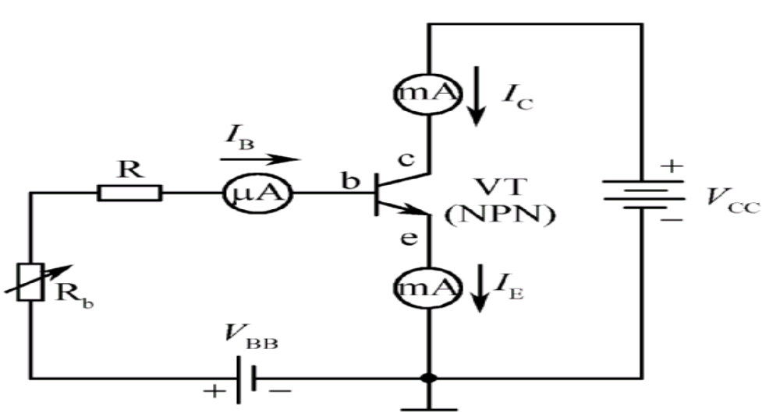
电流分配关系
NPN管放大实验电路（共发射极）

Slide 9
电路中的三极管的偏置满足发射结正偏，集电结反偏。
发射结正偏，可使发射区的多子（自由电子）通过PN结注入到基区，以形成基极电流I_{B}；
集电结反偏，使集电极电位高于基极电位，于是在集电结上有一个较强的电场，把由发射区注入到基区的自由电子大部分拉到集电区，形成集电极电流I_{C}。
调节R_{b}，改变I_{B}的大小，得出相应的I_{C}和I_{E}的数据，如表所示。

Slide 10
电流放大实验数据
I_{B}(mA) | -0.004 | 0 | 0.01 | 0.02 | 0.03 | 0.04 | 0.05
I_{C}(mA) | 0.004 | 0.01 | 1.09 | 2.08 | 3.07 | 4.06 | 5.05
I_{E}(mA) | 0 | 0.01 | 1.10 | 2.10 | 3.10 | 4.10 | 5.10
由表可得：三极管各电极电流分配关系是：
I_{E} = I_{B} + I_{C}
由于基极电流很小，因而I_{E}≈I_{C}。

Slide 11
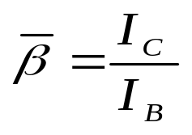
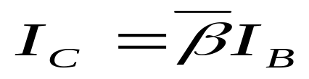
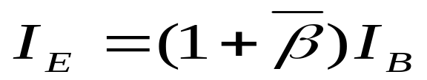
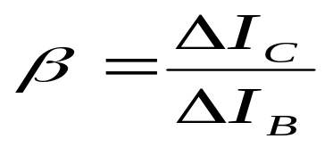

电流放大系数
通常称 为共射极直流电流放大系数，因而有：
通常 称为共射极交流电流放大系数。
由表2.1还可知：β ≈

Slide 12
放大作用的实质
由上述实验结果可知，当I_{B}有一微小变化时，能引起I_{C}较大的变化，这种现象称为三极管的电流放大作用。
电流放大作用的实质是通过改变基极电流I_{B}的大小，达到控制I_{C}的目的，而并不是真正把微小电流放大了，因此称三极管为电流控制型器件。

Slide 13
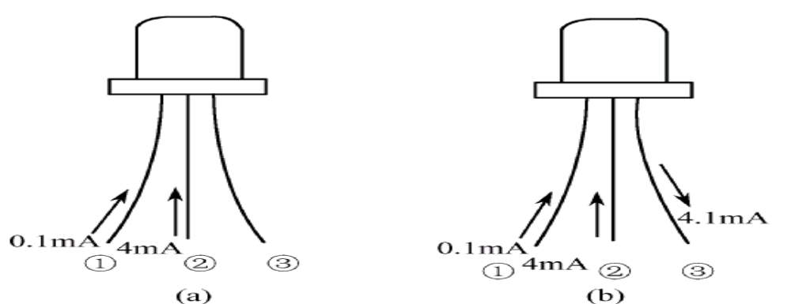
例1 测得工作在放大状态的三极管两个电极的电流如图2.4所示。
（1）求另一个电极的电流，并在图中标出实际方向。
（2）标出e、b、c极，并判断出该管是NPN型还
是PNP型管。
（3）估算其β值。

Slide 14
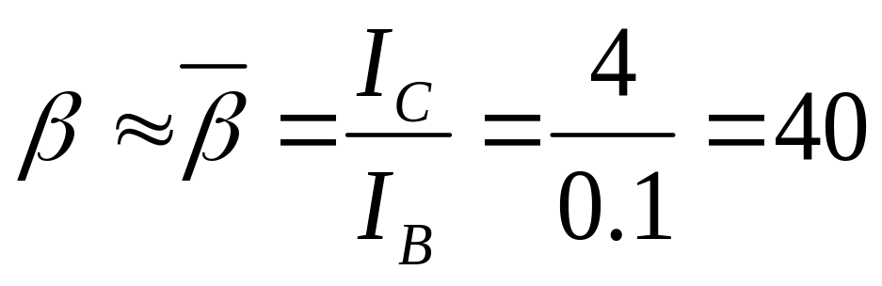
解：
（1）图2.4(a)中①、②管脚的电流均为流入，则③管脚的电流必为流出，且大小为0.1+4=4.1(mA)，如图2.4(b)所示。
（2）由于③管脚的电流最大，①管脚的电流最小，因此①管脚为b极，②管脚为c极，③管脚为e极。又由于③管脚的发射极电流为流出，故该管为NPN型管。
（3）由于I_{B} = 0.1mA，I_{C} = 4mA，故：

Slide 15
三极管的伏安特性曲线
所谓伏安特性曲线是指各极电压与电流之间的关系曲线，是三极管内部载流子运动的外部表现。从工程应用角度来看，外部特性更为重要。
(1) 输入特性曲线
U_{CE}=0时的输入特性曲线
以常用的共射极放大电路为例说明（ U_{CE}为常数时，I_{B}和U_{BE}之间的关系）
I_{B} /μA
U_{CE}为0时
令U_{BB}从0开始增加
R_{C}
I_{B}
U_{CE} =0V
U_{CE}=0V
+
令U_{CC}为0
R_{B}
U_{BE}
U_{CC}
+
I_{E}=I_{B}
U_{BB}
U_{BE} /V
0

Slide 16
让U_{CE}=0.5V
让U_{CE}=1V
I_{B} /μA
令U_{BB}重新从0开始增加
令U_{BB}重新从0开始增加
U_{CE}=0.5V的特性曲线
U_{CE}=1V的特性曲线
I_{C}
R_{C}
U_{CE} =0.5V
U_{CE}=0V
I_{B}
U_{CE} =1V
U_{CE}=0.5V
+
U_{CE}=1V
U_{CE}>1V的特性曲线
R_{B}
U_{BE}
U_{CC}
+
U_{BB}
继续增大U_{CC}
U_{BE} /V
增大U_{CC}
0
继续增大U_{CC}使U_{CE}=1V以上的多个值，结果发现：之后
的所有输入特性几乎都与U_{CE}=1V的特性相同，曲线基本不
再变化。
实用中三极管的U_{CE}值一般都超过1V，所以其输入特性通常采用U_{CE}=1V时的曲线。从特性曲线可看出，双极型三极管的输入特性与二极管的正向特性非常相似。

Slide 17
由输入特性曲线可以看出：
曲线是非线性的，也存在一段死区，当外加U_{BE}电压小于死区电压时，三极管不能导通，处于截止状态。
三极管正常工作时，U_{BE}变化不大，对于硅管，U_{BE}约为0.7V左右，锗管的约为0.3V左右。

Slide 18
(2) 输出特性曲线
当I_{B}不变时，输出回路中的电流I_{C}与管子输出端电压U_{CE}之间的关系曲线称为输出特性。
根据记录可给出I_{C}随U_{CE}变化的伏安特性曲线，此曲线就是晶体管的输出特性曲线。
先把I_{B}调到某一固定值保持不变。
I_{C}
mA
R_{C}
I_{C} /mA
μA
I_{B}
U_{CE}
+
I_{B}
R_{B}
U_{BE}
+
U_{CC}
U_{BB}
I_{E}
然后调节U_{CC}使U_{CE}从0增大，观察毫安表中I_{C}的变化并记录下来。
U_{CE} / V
0

Slide 19
再调节I_{B1}至另一稍小的固定值上保持不变。
当U_{CE}增至一定数值时(一般小于1V)，输出特性曲线变得平坦，表明I_{C}基本上不再随U_{CE}而变化。
I_{C}
mA
R_{C}
I_{C} /mA
μA
I_{B}
U_{CE}
+
I_{B}
R_{B}
U_{BE}
I_{B1}
+
U_{CC}
U_{BB}
I_{E}
I_{B2}
I_{B3}
仍然调节U_{CC}使U_{CE}从0增
大，继续观察毫安表中I_{C}
的变化并记录下来。
I_{B}=0
U_{CE} / V
0
根据电压、电流的记录值可绘出另一条I_{C}随U_{CE}变化的伏安特性曲线，此曲线较前面的稍低些。
输出曲线开始部分很陡，说明I_{C}随U_{CE}的增加而急剧增大。
如此不断重复上述过程，我们即可得到不同基极电流I_{B}对应相应I_{C}、U_{CE}数值的一组输出特性曲线。

Slide 20
I_{C} /mA
当I_{B}一定时，从发射区扩散到基区的电子数大致一定。当U_{CE}超过1V以后，这些电子的绝大部分被拉入集电区而形成集电极电流I_{C} 。之后即使U_{CE}继续增大，集电极电流I_{C}也不会再有明显的增加，具有恒流特性。
4
I_{B}=100 μA
3
80 μA
2.3
60 μA
2
ΔI_{C}
40 μA
1.5
ΔI_{B}=40 μA
1
20 μA
I_{B}=0
0
U_{CE} / V
当I_{B}增大时，相应I_{C}也增大，输出特性曲线上移， 且I_{C}增大的幅度比对应I_{B}大得多。这一点正是晶体管的电流放大作用。
从输出特性曲线可求出三极管的电流放大系数β。
取任意再两条特性曲线上的平坦段，读出其基极电流之差；
再读出这两条曲线对应的集电极电流之差ΔI_{C}=1.3mA；
于是我们可得到三极管的电流放大倍数：
β=ΔI_{C}/ΔI_{B}=1.3÷0.04=32.5

Slide 21
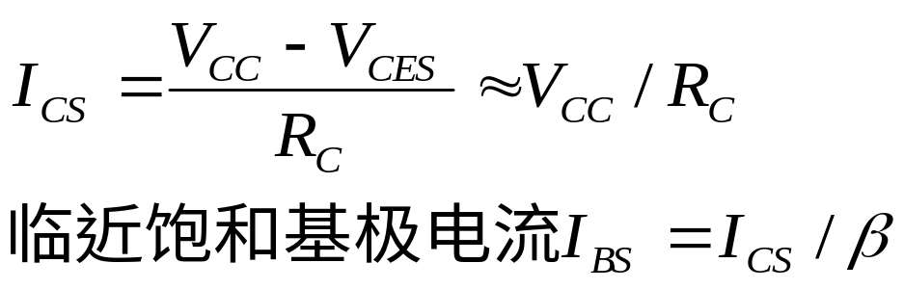
输出特性曲线上一般可分为三个区：
饱和区。当发射结和集电结均为正向偏置时，三极管处于饱和状态。此时集电极电流I_{C}与基极电流I_{B}之间不再成比例关系，I_{B}的变化对I_{C}的影响很小。
I_{C} /mA
管子深度饱和时，硅管的VCE约为0.3V，锗管约为0.1V, 由于深度饱和时VCE约等于0，晶体管在电路中犹如一个闭合的开关。
4
I_{B}=100 μA
3
80 μA
放
大
区
60 μA
2.3
2
40 μA
1.5
截止区。当基极电流I_{B}等于0时，晶体管处于截止状态。实际上当发射结电压处在正向死区范围时，晶体管就已经截止，为让其可靠截止，常使U_{BE}小于和等于零。
1
20 μA
I_{B}=0
0
U_{CE} / V
此时U_{CE}小于U_{BE,}规定： U_{CE}=U_{BE}时，为临近饱和状态，用U_{CES}（0.3或0.1）表示，此时集电极临近饱和电流是
晶体管工作在放大状态时，发射结正
偏，集电结反偏。在放大区，集电极电
流与基极电流之间成β倍的数量关系，
即晶体管在放大区时具有电流放大作用。

Slide 22
3.三极管的三个工作区
(1) 三极管输出特性曲线中，I_{B}=0的输出特性曲线以下，横轴以上的区域称为截止区。其特点是：发射结和集电结均为反偏，各电极电流很小，相当于一个断开的开关。
(2) 输出特性曲线中，截止区以上平坦段组成的区域称为放大区。其特点是：发射结正偏，集电结反偏。此时I_{C}受控于I_{B}；同时I_{C}与U_{CE}基本无关，可近似看成恒流。此区内三极管具有电流放大作用。

Slide 23
(3) 输出特性曲线中，U_{CE}≤U_{BE}的区域，即曲线的上升段组成的区域称为饱和区。饱和区的特点是：发射结和集电结均为正偏。
饱和时的U_{CE}称为饱和压降，用U_{CES}表示，U_{CES}很小，一般约为0.3V。工作在此区的三极管相当于一个闭合的开关，没有电流放大作用。

Slide 24
例2.2 若测得放大电路中工作在放大状态的三个三极管的三个电极对地电位U₁、U₂、U₃分别为下述数值，试判断它们是硅管还是锗管？是NPN型还是PNP型？并确定c、b、e极。
(1) U₁ = 2.5V U₂ = 6V U₃ = 1.8V
(2) U₁ = -6V U₂ = -3V U₃ = -2.7V
(3) U₁ = -1.7V U₂ = -2V U₃ = 0V

Slide 25
解：
(1) 由于U₁₃ = U₁- U₃= 0.7V，故该管为硅管，且1、3管脚中一个是e极，一个是b极，则2脚为c极。又因为2脚电位最高，故该管为NPN型，从而得出1脚为b极，3脚为e极。
(2) 由于∣U₂₃∣= 0.3V，故该管为锗管，且2、3管脚中一个是e极，一个是b极，则1脚为c极。又因为1脚电位最低，故该管为PNP型，从而得出2脚为b极，3脚为e极。
(3) 由于∣U₁₂∣= 0.3V，故该管为锗管，且1、2管脚中一个是e极，一个是b极，则3脚为c极。又因为，3脚电位最高，故该管为NPN型，从而得出1脚为b极，2脚为e极。

Slide 26
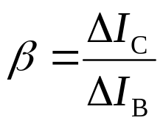


三极管的主要参数
1.电流放大倍数
Β值的大小反映了晶体管的电流放大能力。
2.极限参数
I_{C}>I_{CM}时，晶体管不一定烧损，但β值明显下降。
①集电极最大允许电流I_{CM}
②反向击穿电压U_{(BR)CEO}
③集电极最大允许功耗P_{CM}
指基极开路时集电极与发射极间的反向击穿电压。
I_{C} /mA
基极开路
4
晶体管上的功耗超过P_{CM}，管子将损坏。
c
U_{CC}
b
3
安
全
区
2.3
使用中若超过此值,晶体管的集电结就会出现击穿。
e
U_{(BR ) CEO}
2
1.5
1
I_{B}=0
U_{CE} / V
0

Slide 27
3.极间电流
集电极-发射极反向饱和电流I_{CEO}（穿透电流）
指基极开路时，集电极与发射极之间加一定反向电压时的集电极电流。该值越小越好。
. 集电极反向饱和电流I_{CBO},是少数载流子运动的结果，其值越小越好。

Slide 28

国产三极管的命名方式
3 D G 6
A：PNP锗材料
三极管
表示器件材料和极性
高频管
设计序号
B：NPN锗材料
C：PNP硅材料
D：NPN硅材料

Slide 29
分类
按频率分有高频管、低频管
按功率分有小、中、大功率管
按材料分有硅管、锗管
按结构分有NPN型和PNP型

Slide 30
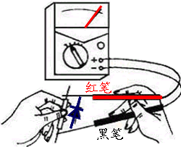
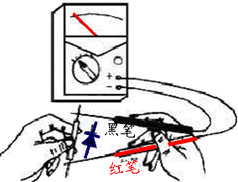


用万用表测试二极管好坏及极性的方法
用万用表欧姆档检查二极管是否存在单向导电性？并判别其极性。
正向导通电阻很小。指针偏转大。
反向阻断时电
阻很大，指针基本不动。
选择万用表R×1k 的欧姆档，其中黑表棒作为电源正极，
红表棒作为电源负极，根据二极管正向导通、反向阻断的
单向导电性将表棒对调一次即可测出其极性及好坏。
如何判断二级管的正负极呢？

Slide 31



用万用表测试三极管好坏及极性的方法
用指针式万用表检测三极管的基极和管型：
先将万用表置于R×lk 欧姆档，将红表棒接假定的基极B，黑表棒分别与另两个极相接触，观测到指针不动(或近满偏)时，则假定的基极是正确的;且晶体管类型为NPN型（或PNP型）。
指针偏转，说明管子正向导通，因此为PNP型。
指针不动，说明管子反偏截止，因此为NPN型。
PN结的
单向导电性
想一想，这种检测方法依据的是什么？
如果把红黑两表棒对调后，指针仍不动(或仍偏转)，则说明管子已经老化(或已被击穿)损坏。

Slide 32


用万用表R×1k欧姆档判别发射极E和集电极C
若被测管为NPN三极管，让黑表棒接假定的集电极C ，红表棒接假定的发射极E 。两手分别捏住B、C两极充当基极电阻R_{B}(两手不能相接触)。注意观察电表指针偏转的大小； 之后，再将两检测极反过来假定，仍然注意观察电表指针偏转的大小。
人体电阻
假定极正确
e
c
c
b
e
b
假定极错误
人体电阻
偏转较大的假定极是正确的！偏转小的反映其放大能力下降，即集电极和发射极接反了。
如果两次检测时电阻相差不大，则说明管子的性能较差。

Slide 33
二、 PN结，定管型
找出三极管的基极后，我们就可以根据基极与另外两个电极之间PN结的方向来确定管子的导电类型。将万用表的黑表笔接触基极，红表笔接触另外两个电极中的任一电极，若表头指针偏转角度很大，则说明被测三极管为NPN型管；若表头指针偏转角度很小，则被测管即为PNP型。
三、 顺箭头，偏转大
找出了基极b，另外两个电极哪个是集电极c，哪个是发射极e呢?这时我们可以用测穿透电流Iceo的方法确定集电极c和发射极e。 (1)
对于NPN型三极管，穿透电流的测量电路如图3所示。根据这个原理，用万用电表的黑、红表笔颠倒测量两极间的正、反向电阻Rce和Rec，虽然两次测量中万用表指针偏转角度都很小，但仔细观察，总会有一次偏转角度稍大，此时电流的流向一定是：黑表笔→c极→b极→e极→红表笔，电流流向正好与三极管符号中的箭头方向一致(“顺箭头”)，所以此时黑表笔所接的一定是集电极c，红表笔所接的一定是发射极e。

Slide 34
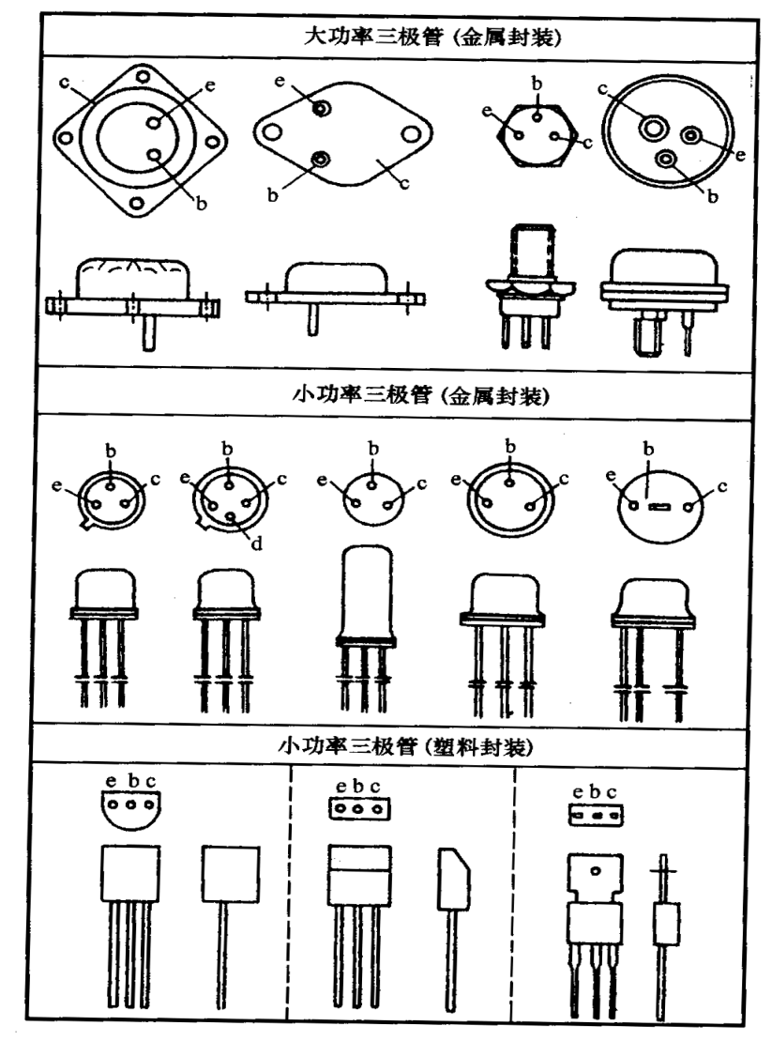
常用三极管管脚排列

Slide 35
分立元件实验二
简单变调电子门铃
Notes:
可选拓展建议配合阅读《流畅的 Python》等进阶书籍

Slide 36
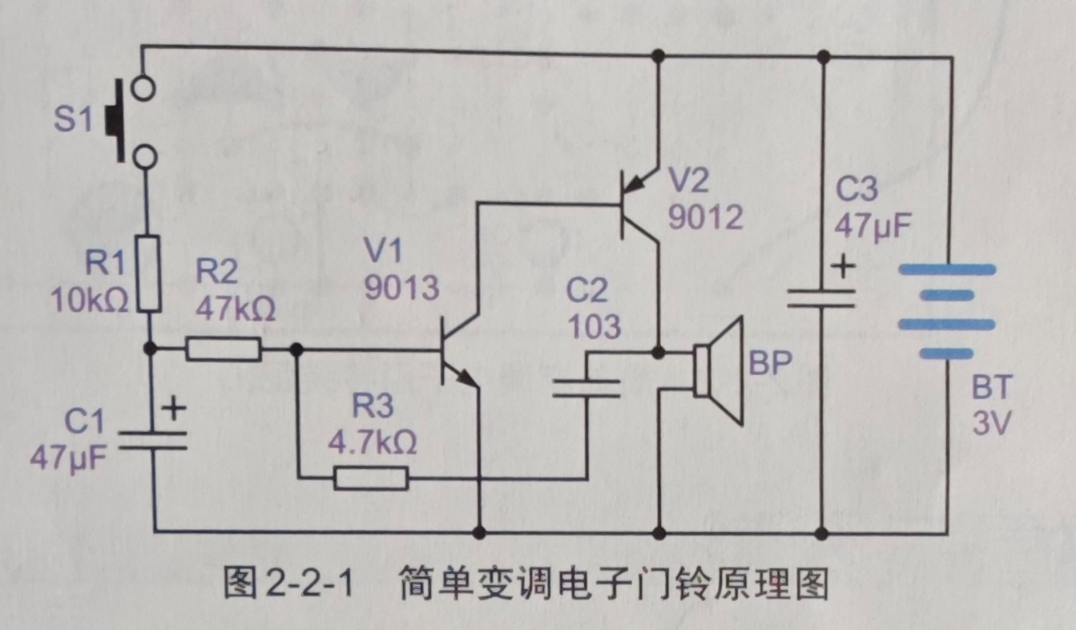
电路图

Slide 37
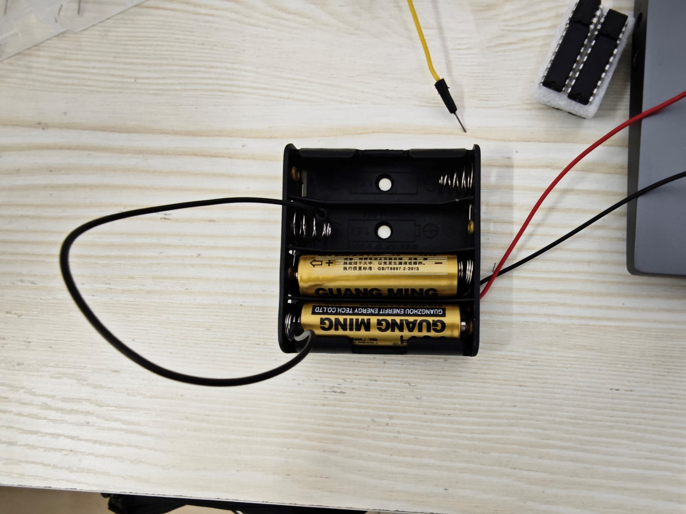

Slide 38
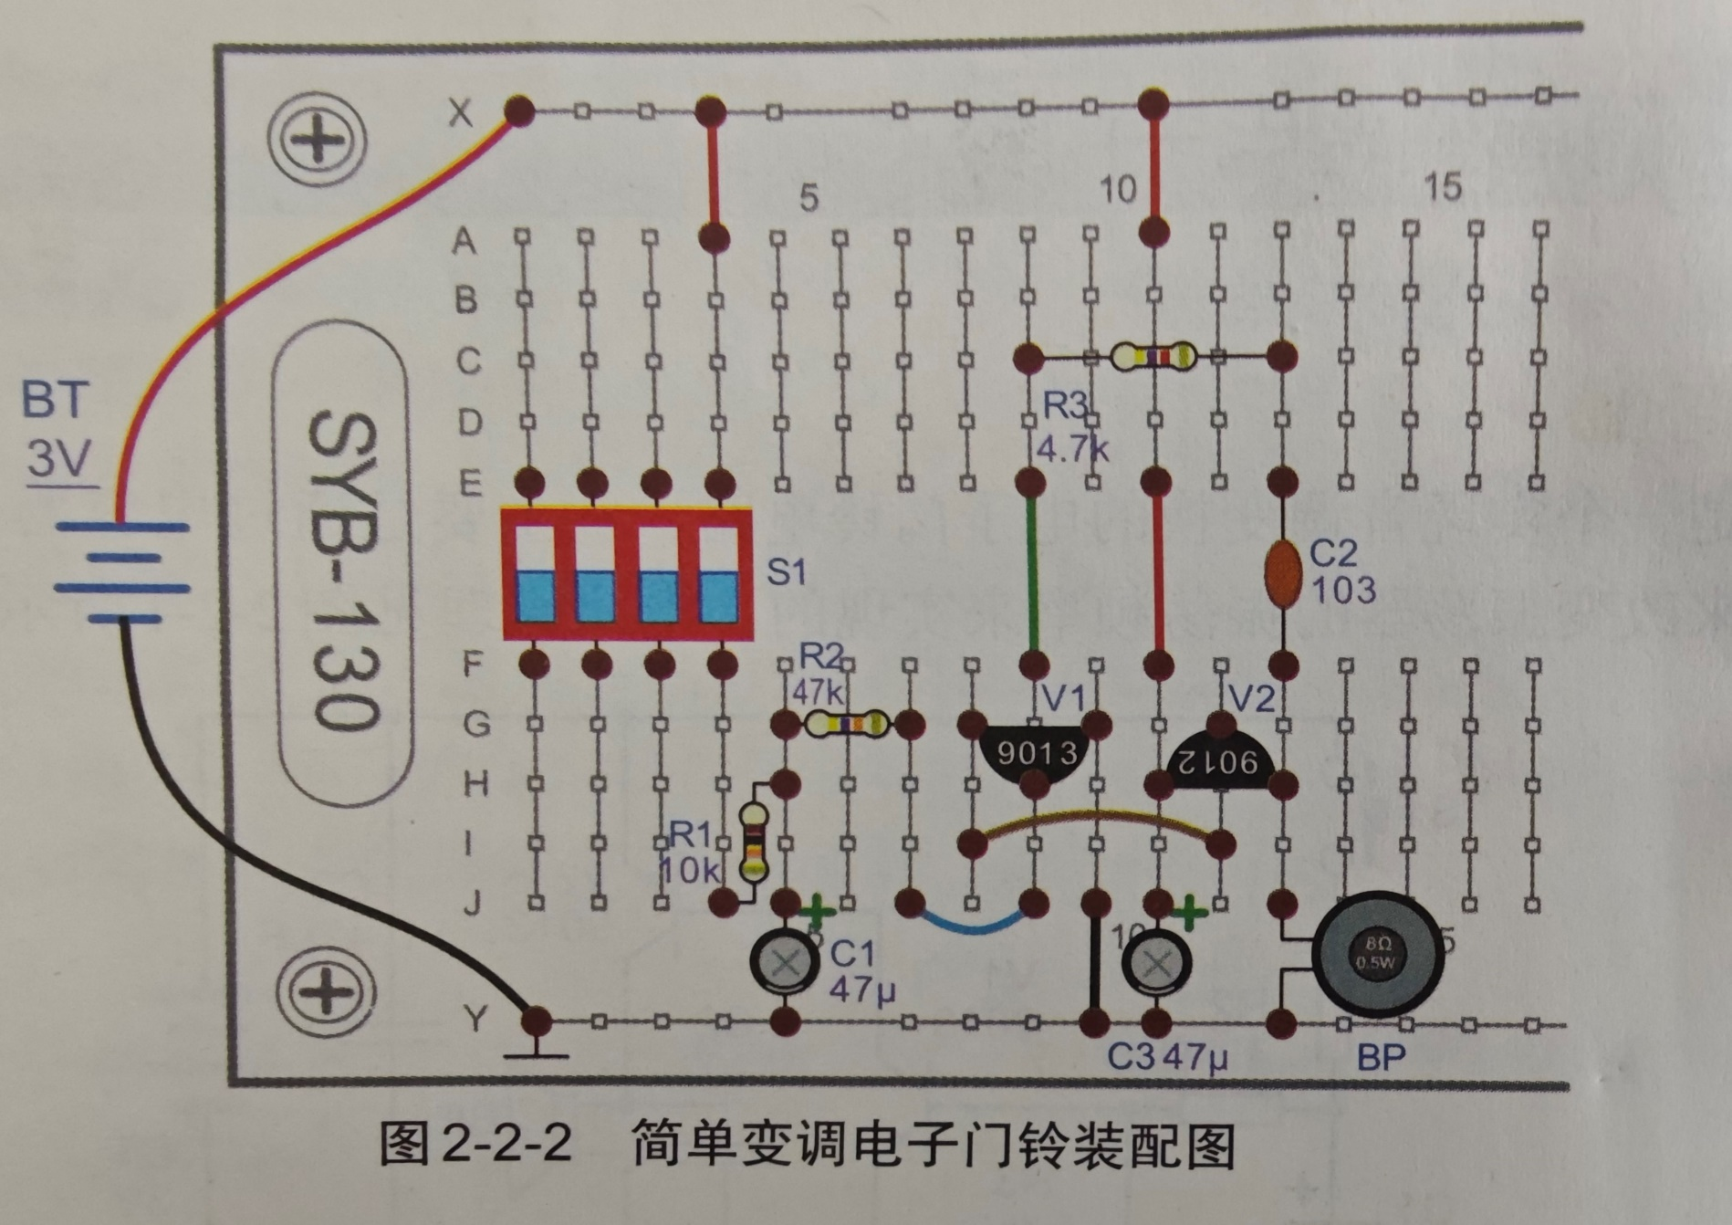
装配图

Slide 39
装配提醒
适当增大R3阻值，或者增加C2的电容值，可以降低振荡频率，反之振荡频率将升高。电阻R1的阻值需适当，如阻值过大，当按下按钮S1后，电容C1充电时间过长，将导致电路不能马上起振。S1可用4位拨码开关中的一位代用，先将开关置于“ON”位置，稍后再断开，以模拟按钮开关的动作过程。电源使用2节5号电池。使用4节5号电池盒时，可通过另加引线的方式引出3V电源的负极，接至面包板上，引出时要注意电池盒内电池的排列顺序，有的电池盒是按照1、2、3、4顺序排列电池，有的则不一定，有可能是1、3、4、2的顺序，此时引出3V的话，则2节5号电池需分别安装在电池盒的两侧。

